Slide 1
Sistema CRUD(create-read-update-delete) utilizando C# com banco de dados Mysql

Slide 2
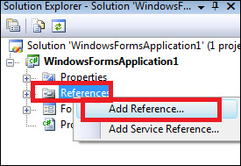
Introdução
Para que seja possível visualizar dados de uma base de dados MySql num programa em C#, é necessário adicionar a referência MySql. Para isso é necessário efetuar o download do https://dev.mysql.com/downloads/connector/net/8.0.html. Depois é só executar o setup.
Para adicionar uma referência:
Clicar com o botão direito em Referência e fazer “Add Reference”.

Slide 3
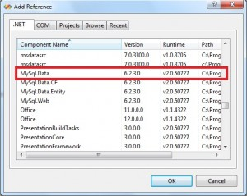
Selecionar na lista MySql.Data (Pode ser necessário reiniciar o Visual Studio)

Slide 4
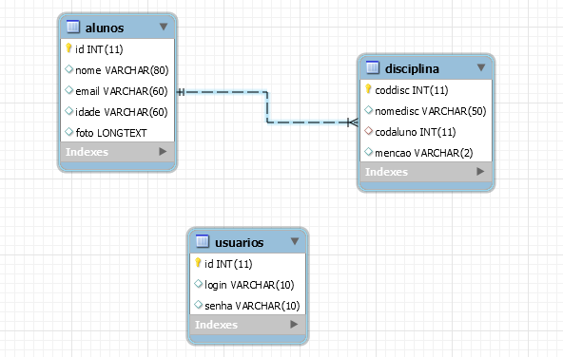
Sistema terá a seguinte estrutura de dados:
1
N
DER – Diagrama Entidade e Relacionamento

Slide 5
Criaremos a seguintes tabelas de dados no banco chamado crudcsharp
CREATE TABLE alunos (
id int(11) NOT NULL AUTO_INCREMENT,
nome varchar(80) DEFAULT NULL,
email varchar(60) DEFAULT NULL,
idade varchar(60) DEFAULT NULL,
foto longtext,
PRIMARY KEY (id)
) ;
CREATE TABLE disciplina (
coddisc int(11) NOT NULL AUTO_INCREMENT,
nomedisc varchar(50) DEFAULT NULL,
codaluno int(11) DEFAULT NULL,
mencao varchar(2) DEFAULT NULL,
PRIMARY KEY (coddisc),
KEY FK_disciplina (codaluno),
CONSTRAINT FK_disciplina FOREIGN KEY (codaluno) REFERENCES alunos (id)
) ;
CREATE TABLE usuarios (
id int(11) NOT NULL AUTO_INCREMENT,
login varchar(10) DEFAULT NULL,
senha varchar(10) DEFAULT NULL,
PRIMARY KEY (id)
) ;
ALTER TABLE crudcsharp.disciplina ADD CONSTRAINT fk1
FOREIGN KEY (codaluno) REFERENCES crudcsharp.alunos(id)
ON DELETE CASCADE ON UPDATE CASCADE;

Slide 6
Descrição do sistema:
O sistema terá uma tela de login no sistema onde o usuário cadastrado no banco de dados terá acesso ao sistema completo.
Uma tela será a manutenção de Alunos: com ação de salvar, alterar, pesquisar e excluir.
Uma tela será a manutenção de Disciplina: com ação de salvar, alterar, pesquisar e excluir. (Obs: disciplina está relacionada ao tabela aluno, aluno cursa disciplina e tem menção/nota)

Slide 7
Classe Usuario
using System;
using System.Collections.Generic;
using System.Linq;
using System.Text;
namespace EscolaPaulaSouza
{
class Login//classe chamada Login
{
//atributos
private String login;
private String senha;
//getters e setters automaticamente
//botão direito refatorar
public String Login1
{
get { return login; }
set { login = value; }
}
public String Senha
{
get { return senha; }
set { senha = value; }
}
//construtor do objeto com valor de parametro
public Login(string login, string senha)
{
this.Login1 = login;
this.Senha = senha;
}
public Login()//construtor sem parâmetro
{
}
}
}

Slide 8
Classe Alunos
using System;
using System.Collections.Generic;
using System.Linq;
using System.Text;
namespace EscolaPaulaSouza
{
class Alunos
{
private int _alunoID;
private string _nome;
private string _email;
private int _idade;
private String _foto;
public int AlunoID
{
get
{
return _alunoID;
}
set
{
_alunoID = value;
}
}
public string Nome
{
get
{
return _nome;
}
set
{
_nome = value;
}
}
//construtor do objeto sem valor de parametro
public Alunos()
{
}
//construtor do objeto com valor de parametro id
public Alunos(int ID)
{
this.AlunoID = ID;
}
//construtor do objeto com valor de parametro nome, endereco, idade
public Alunos(string nome, string email, int idade, string foto)
{
this.Nome = nome;
this.Email = email;
this.Idade = idade;
this.Foto = foto;
}
//construtor do objeto com valor de parametro id, nome, endereco, idade
public Alunos(int ID, string nome, string email, int idade, String foto)
{
this.AlunoID = ID;
this.Nome = nome;
this.Email = email;
this.Idade = idade;
this.Foto = foto;
}
}
}
public string Email
{
get
{
return _email;
}
set
{
_email = value;
}
}
public int Idade
{
get
{
return _idade;
}
set
{
_idade = value;
}
}
public String Foto
{
get
{
return _foto;
}
set
{
_foto = value;
}
}

Slide 9
Classe Disciplina
public Disciplina()
{
}
public Disciplina(int coddisc)
{
Coddisc = coddisc;
}
public Disciplina(string nomedisc, int codaluno, string mencao)
{
Nomedisc = nomedisc;
Codaluno = codaluno;
Mencao = mencao;
}
public Disciplina(int coddisc, string nomedisc, int codaluno, string mencao)
{
Coddisc = coddisc;
Nomedisc = nomedisc;
Codaluno = codaluno;
Mencao = mencao;
}
}
}
using System;
using System.Collections.Generic;
using System.Linq;
using System.Text;
namespace EscolaPaulaSouza.Model
{
class Disciplina
{
private int _coddisc;
public int Coddisc
{
get
{
return _coddisc;
}
set
{
_coddisc = value;
}
}
private String _nomedisc;
public String Nomedisc
{
get
{
return _nomedisc;
}
set
{
_nomedisc = value;
}
}
private int _codaluno;
public int Codaluno
{
get
{
return _codaluno;
}
set
{
_codaluno = value;
}
}
private String _mencao;
public String Mencao
{
get
{
return _mencao;
}
set
{
_mencao = value;
}
}

Slide 10
Classes referentes a conexão com banco de dados e execução de scripts no banco DAO (Data Access Object):

Slide 11
LoginDao:
class LoginDao
{//começa aqui **********************************************
string Con;//variável para string de conexão
Login log = new Login();//chamada da classe Login
//obtem a string e conexão do arquivo App.config
public LoginDao()
{
//define string de conexao e cria a conexao
Con = "Persist Security Info=False;server=localhost;" +
"database=crudcsharp;uid=root;pwd=admin";
}

Slide 12
public Boolean logar(Login login)
{//método para verificar se o login e senha existem no banco de dados
Boolean resp = false;
MySqlConnection CN = new MySqlConnection(Con);
MySqlCommand Com = CN.CreateCommand();
Com.CommandText = "select login, senha from usuarios WHERE"
+ " login='" + login.Login1 + "'"
+ " AND " + "senha='" + login.Senha + "'";
try
{
CN.Open();
//int regitrosAfetados = Com.ExecuteNonQuery();
bool verifica = Com.ExecuteReader().HasRows;
if (verifica == true)
{
resp = true;
}
else
{
resp = false;
}
}
catch (MySqlException ex)//exceção do banco de dados
{
resp = false;
throw new ApplicationException(ex.ToString());//exceção no sistema
}
finally
{
CN.Close();
}
return resp;
}
}
}//termina aqui

Slide 13
AlunoDao:
class AlunosDao
{
string Con;
Alunos alu = new Alunos();//instanciação da classe Alunos
//obtem a string e conexão do arquivo App.config
public AlunosDao()
{
//define string de conexao e cria a conexao
Con = "Persist Security Info=False;server=localhost;database=crudcsharp;uid=root;pwd=admin";
}

Slide 14
//inclui um novo aluno na tabela
public void IncluirAluno(Alunos alunos)
{
MySqlConnection CN = new MySqlConnection(Con);
MySqlCommand Com = CN.CreateCommand();
Com.CommandText = "INSERT INTO Alunos(nome,email,idade,foto) " +
"Values(?nome,?email,?idade, ?foto)";
Com.Parameters.AddWithValue("?nome", alunos.Nome);
Com.Parameters.AddWithValue("?email", alunos.Email);
Com.Parameters.AddWithValue("?idade", alunos.Idade);
Com.Parameters.AddWithValue("?foto", alunos.Foto);
try
{
CN.Open();
int regitrosAfetados = Com.ExecuteNonQuery();
}
catch(MySqlException ex)
{
throw new ApplicationException(ex.ToString());
}
finally
{
CN.Close();
}
}

Slide 15
//altera um aluno na tabela
public void AlterarAluno(Alunos alunos)
{
MySqlConnection CN = new MySqlConnection(Con);
MySqlCommand Com = CN.CreateCommand();
//String foto = alunos.Foto;
Com.CommandText =
"UPDATE Alunos SET nome= '" + alunos.Nome + "'" + "," + " email='"
+ alunos.Email + "'" + "," + " idade=" + alunos.Idade + "," + " foto ='"
+ alunos.Foto + "' WHERE id=" + alunos.AlunoID;
try
{
CN.Open();
int regitrosAfetados = Com.ExecuteNonQuery();
}
catch (MySqlException ex)
{
throw new ApplicationException(ex.ToString());
}
finally
{
CN.Close();
}
}

Slide 16
//exclui um aluno na tabela
public void ExcluirAluno(Alunos alunos)
{
MySqlConnection CN = new MySqlConnection(Con);
MySqlCommand Com = CN.CreateCommand();
Com.CommandText = "DELETE FROM alunos WHERE id=" + alunos.AlunoID;
try
{
CN.Open();
int regitrosAfetados = Com.ExecuteNonQuery();
}
catch (MySqlException ex)
{
throw new ApplicationException(ex.ToString());
}
finally
{
CN.Close();
}
}

Slide 17
//Obtem todos os aluno selecionado
public DataTable getAlunos()
{
MySqlConnection CN = new MySqlConnection(Con);
MySqlCommand cmd = CN.CreateCommand();
MySqlDataAdapter da;
cmd.CommandText = "select * from alunos";
try
{
CN.Open();
cmd = new MySqlCommand(cmd.CommandText, CN);
da = new MySqlDataAdapter(cmd);
DataTable dtAlunos = new DataTable();
da.Fill(dtAlunos);
return dtAlunos;
}
catch (MySqlException ex)
{
throw new ApplicationException(ex.ToString());
}
finally
{
CN.Close();
}
}

Slide 18
// metodo que retorna uma lista de dados do SQL
public List<Alunos> ListarAlunosCombo()
{
MySqlConnection CN = new MySqlConnection(Con);
MySqlCommand cmd = CN.CreateCommand();
MySqlDataReader dr;
cmd.CommandText = "select id, nome from alunos";
try
{
CN.Open();
cmd = new MySqlCommand(cmd.CommandText, CN);
dr = cmd.ExecuteReader();
List<Alunos> alunos = new List<Alunos>();
// quando acabar as linhas que retornou da consulta, sai do While
while (dr.Read())
{
Alunos alu = new Alunos();
alu.AlunoID = dr.GetInt32(dr.GetOrdinal("id"));
alu.Nome = dr.GetString(dr.GetOrdinal("Nome"));
alunos.Add(alu);
}
cmd.Connection.Close();
cmd.Dispose();
return alunos;
}
catch (MySqlException ex)
{
throw new ApplicationException(ex.ToString());
}
finally
{
CN.Close();
}
}
}
}
Método para carregar Alunos
no combobox da tela
disciplina

Slide 19
Classe DisciplinaDao:
class DisciplinaDao
{
string Con;
Disciplina disc = new Disciplina();
Alunos alu = new Alunos();
//obtem a string e conexão do arquivo App.config
public DisciplinaDao()
{
//define string de conexao e cria a conexao
Con = "Persist Security Info=False;server=localhost;database=crudcsharp;uid=root;pwd=admin";
}

Slide 20
//inclui uma nova disciplina na tabela
public void IncluirDisciplina(Disciplina disciplina)
{
MySqlConnection CN = new MySqlConnection(Con);
MySqlCommand Com = CN.CreateCommand();
Com.CommandText = "INSERT INTO Disciplina(nomedisc, codaluno, mencao) " +
"Values(?nomedisc,?codaluno,?mencao)";
Com.Parameters.AddWithValue("?nomedisc", disciplina.Nomedisc);
Com.Parameters.AddWithValue("?codaluno", disciplina.Codaluno);
Com.Parameters.AddWithValue("?mencao", disciplina.Mencao);
try
{
CN.Open();
int regitrosAfetados = Com.ExecuteNonQuery();
}
catch (MySqlException ex)
{
throw new ApplicationException(ex.ToString());
}
finally
{
CN.Close();
}
}

Slide 21
//altera uma disciplina na tabela
public void AlterarDisciplina(Disciplina disciplina)
{//método alterar disciplina
MySqlConnection CN = new MySqlConnection(Con);
MySqlCommand Com = CN.CreateCommand();
Com.CommandText =
"UPDATE Disciplina SET nomedisc= '" + disciplina.Nomedisc + "'" + "," + " codaluno='"
+ disciplina.Codaluno + "'" + "," + " mencao='" + disciplina.Mencao
+ "' WHERE" + " Coddisc="+ disciplina.Coddisc;
try
{
CN.Open();
int regitrosAfetados = Com.ExecuteNonQuery();
}
catch (MySqlException ex)
{
throw new ApplicationException(ex.ToString());
}
finally
{
CN.Close();
}
}

Slide 22
//exclui um disciplina na tabela
public void ExcluirDisciplina(Disciplina disciplina)
{
MySqlConnection CN = new MySqlConnection(Con);
MySqlCommand Com = CN.CreateCommand();
Com.CommandText = "DELETE FROM alunos WHERE" + " coddisc=" + disciplina.Coddisc;
try
{
CN.Open();
int regitrosAfetados = Com.ExecuteNonQuery();
}
catch (MySqlException ex)
{
throw new ApplicationException(ex.ToString());
}
finally
{
CN.Close();
}
}

Slide 23
//Obtem todas disciplinas selecionado
public DataTable getDisciplina()
{
MySqlConnection CN = new MySqlConnection(Con);
MySqlCommand cmd = CN.CreateCommand();
MySqlDataAdapter da;
//cmd.CommandText = "SELECT * from disciplina";
cmd.CommandText = "SELECT d.Coddisc, d.Nomedisc, d.Codaluno, a.Nome, d.Mencao FROM disciplina d, alunos a WHERE d.codaluno = a.id";
try
{
CN.Open();
cmd = new MySqlCommand(cmd.CommandText, CN);
da = new MySqlDataAdapter(cmd);
//
DataTable dtDisciplina = new DataTable();
da.Fill(dtDisciplina);
return dtDisciplina;
}
catch (MySqlException ex)
{
throw new ApplicationException(ex.ToString());
}
finally
{
CN.Close();
}
}
}
}

Slide 24

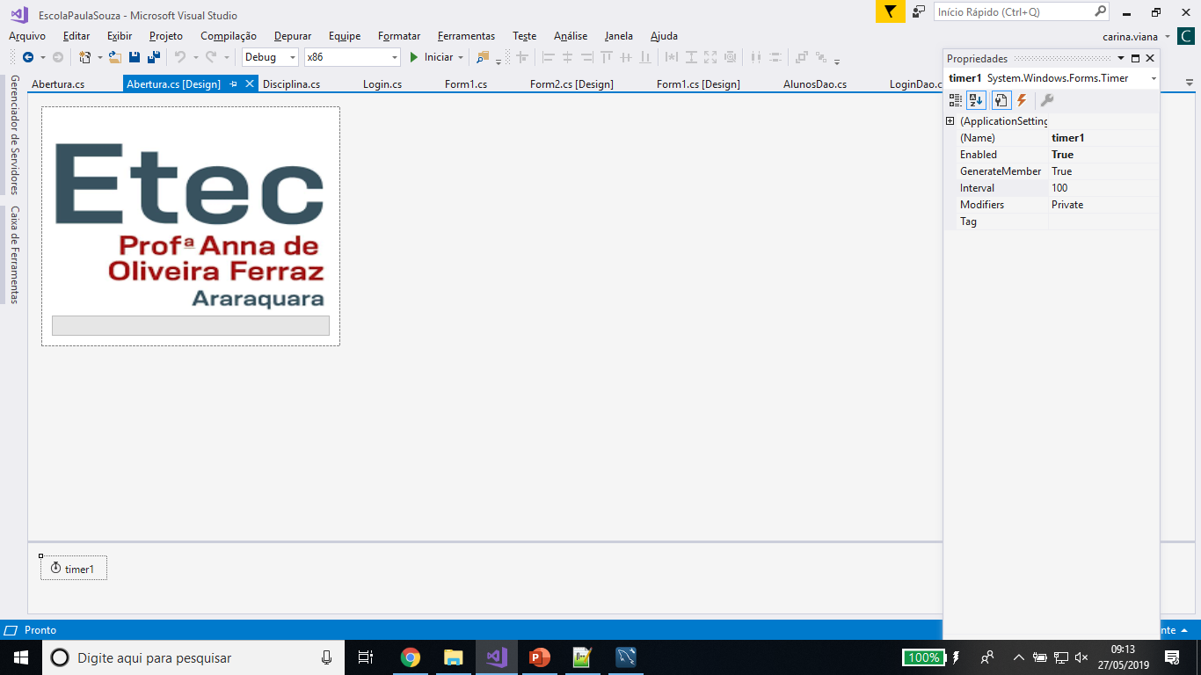
Tela de abertura:
progressBar
timer

Slide 25
Tela Abertura código:
using System;
using System.Collections.Generic;
using System.ComponentModel;
using System.Data;
using System.Drawing;
using System.Linq;
using System.Text;
using System.Windows.Forms;
namespace EscolaPaulaSouza.View
{
public partial class Abertura : Form
{
public Abertura()
{
InitializeComponent();
}
private void timer1_Tick(object sender, EventArgs e)
{
if (progressBar1.Value < 100)
{//vai aparecendo o progressBar1 conforme preencher o componente da tela
progressBar1.Value = progressBar1.Value + 2;
}
else
{
timer1.Enabled = false;//desativar o timer
this.Hide();//fecha a tela ativa
Form2 abre = new Form2();//tela de login
abre.ShowDialog();//abre a tela do Login
}
}
}
}
Após o progressBar completar-se a tela de login
será carregada!

Slide 26
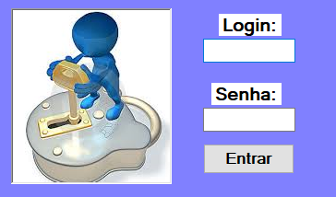
Tela Login:
public partial class Form2 : Form
{
public Form2()
{
InitializeComponent();
}
private void button1_Click(object sender, EventArgs e)
{
try//botão logar
{
LoginDao loginBD = new LoginDao();//instanciar a classe
Login loginReg = new Login(txtLogin.Text, txtSenha.Text);//instanciar a classe
if (loginBD.logar(loginReg))//se o resultado do método chamado for true
{
frmMenu abre = new frmMenu();//ABRE O FORMULARIO FORM1
this.Hide();//fecha a tela ativa
if (abre == null)//se a tela de menu já não estiver aberta
{
abre = new frmMenu();
this.Hide();
}
else//senão abre a tela Menu
{
abre.Show();
this.Hide();
}
abre.Show();
}

Slide 27
Continuação código da tela login:
else
{
MessageBox.Show("Login e Senha Inválidos!");
txtLogin.Focus();
}
}
catch (Exception c)
{
MessageBox.Show(c.ToString());
}
}//fecha a ação clique do botão
}
}

Slide 28
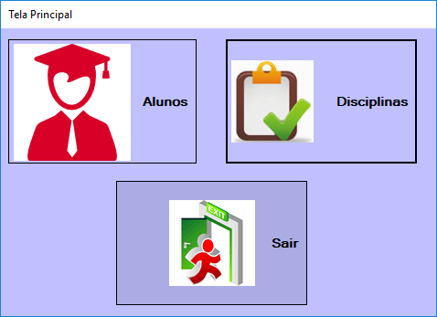
Tela Principal:
public partial class frmMenu : Form
{
public frmMenu()
{
InitializeComponent();
}
private void button1_Click(object sender, EventArgs e)
{
this.Dispose();//fecha a tela aberta
Form1 abre = new Form1();//tela de alunos
abre.ShowDialog();//abre a nova tela
}
private void button5_Click(object sender, EventArgs e)
{
this.Dispose();//fecha a tela aberta
frmDisciplina mostra = new frmDisciplina();//tela de disciplina
mostra.ShowDialog();//abre a nova tela
}
private void frmMenu_FormClosed(object sender, FormClosedEventArgs e)
{
this.Close();
}
private void button2_Click(object sender, EventArgs e)
{
Application.Exit();
}
}
}
Estes botões dão acesso as
demais funcionalidades do sistema.
Fecha o programa

Slide 29
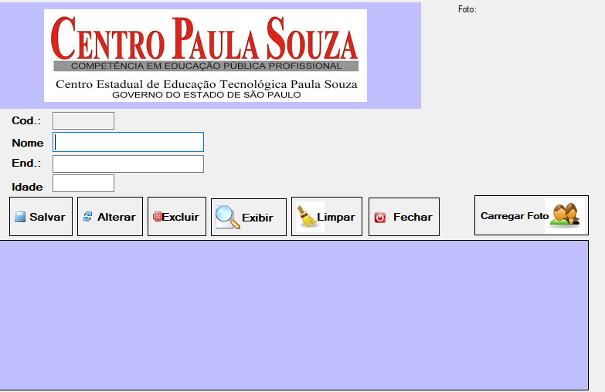
Tela Aluno:
//botão salvar
private void button1_Click(object sender, EventArgs e)
{//botão salvar
if (txtNome.Text.Equals(""))
{
MessageBox.Show("Informe o nome do aluno.");
return;
}
try
{
AlunosDao alunoBD = new AlunosDao();
Alunos alunoReg = new Alunos(txtNome.Text, txtEndereco.Text,
int.Parse(txtIdade.Text), txtcaminho.Text);
alunoBD.IncluirAluno(alunoReg);//chamada do método
MessageBox.Show("Registro salvo com sucesso.");
}
catch (Exception c)
{
MessageBox.Show(c.ToString());
}
}
public partial class Form1 : Form
{
public Form1()
{
InitializeComponent();
}
private void btnPesquisar_Click(object sender, EventArgs e)
{
AlunosDao alunoBD = new AlunosDao();
txtNome.Focus();
PesquisaAvancada avancada = new PesquisaAvancada();
avancada.ShowDialog();
}

Slide 30
private void btnAlterar_Click(object sender, EventArgs e)
{
try
{
AlunosDao alunoBD = new AlunosDao();
Alunos alunoReg = new Alunos(int.Parse(txtID.Text), txtNome.Text,
txtEndereco.Text, int.Parse(txtIdade.Text),
txtcaminho.Text.Replace(@"\", @"\\"));
//replace substitui \ por \\ para salvar
alunoBD.AlterarAluno(alunoReg);
MessageBox.Show("Registro alterado com sucesso.");
button2.PerformClick();//botão exibir
}
catch (Exception c)
{
MessageBox.Show(c.ToString());
}
}
//botão exibir
private void button2_Click(object sender, EventArgs e)
{//mostrar todos select *
AlunosDao alunoBD = new AlunosDao();//instancia da classe AlunosDao
//limpa os campos textbox do form
txtID.Text = "";
txtNome.Text = "";
txtEndereco.Text = "";
txtIdade.Text = "";
txtcaminho.Text = "";
//passa como parâmetro para o datagridview do form o retorno do getAlunos
//criado em AlunoDao
dgvAlunos.DataSource = alunoBD.getAlunos();
}
private void button3_Click(object sender, EventArgs e)
{//botão sair
this.Dispose();
frmMenu abre = new frmMenu();//volta para tela do menu
abre.ShowDialog();
}
private void dgvAlunos_CellClick(object sender, DataGridViewCellEventArgs e)
{//variavel criada para pegar a linha selecionada
DataGridViewRow LinhaSelecionada;
//quando clicar num registro no datagridview ele preenche
//o textbox com o registro
LinhaSelecionada = dgvAlunos.CurrentRow; //linha selecionada da tabela
txtID.Text = LinhaSelecionada.Cells[0].Value.ToString();
txtNome.Text = LinhaSelecionada.Cells[1].Value.ToString();
txtEndereco.Text = LinhaSelecionada.Cells[2].Value.ToString();
txtIdade.Text = LinhaSelecionada.Cells[3].Value.ToString();
//fotoi --> picturebox da foto da tela
fotoi.Load(LinhaSelecionada.Cells[4].Value.ToString());
txtcaminho.Text = LinhaSelecionada.Cells[4].Value.ToString();
}
private void btnExcluir_Click(object sender, EventArgs e)
{
try
{
AlunosDao alunoBD = new AlunosDao();
//exclui pelo ID no banco
Alunos alunoReg = new Alunos(int.Parse(txtID.Text));
alunoBD.ExcluirAluno(alunoReg);
MessageBox.Show("Registro excluído com sucesso.");
button2.PerformClick();
}
catch (Exception c)
{
MessageBox.Show(c.ToString());
}
}

Slide 31
private void button4_Click(object sender, EventArgs e)
{//BOTÃO LIMPAR
txtNome.Text = "";
txtEndereco.Text = "";
txtID.Text = "";
txtIdade.Text = "";
dgvAlunos.DataSource = "";
}

Slide 32

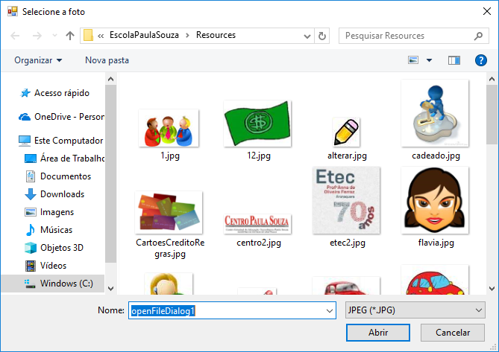
Botão carrega Foto:
private void button5_Click(object sender, EventArgs e)
{//carrega foto
abrefoto.Title = "Selecione a foto";
//Diretorio
abrefoto.InitialDirectory =
"C:\\Industrial\\2019\\2DSNOITE\\PC\\2019\\combanco\\EscolaPaulaSouza\\EscolaPaulaSouza\\Resources";
abrefoto.Filter = "JPEG|*.JPG|PNG|*.png";
abrefoto.ShowDialog();
fotoi.Image = Image.FromFile(abrefoto.FileName);
txtcaminho.Text = abrefoto.FileName.Replace(@"\", @"\\");
}
}
}

Slide 33
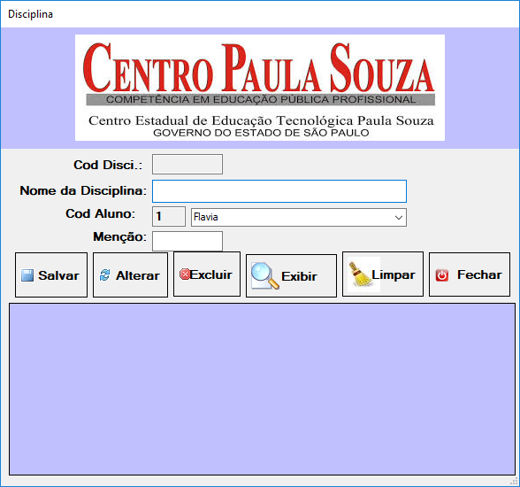
Tela Disciplina:
public partial class frmDisciplina : Form
{
PesquisaAvancada instancia1; //crio um objeto do tipo FORM 1, que será usado dentro da classe
public frmDisciplina()
{
InitializeComponent();
}
public frmDisciplina(PesquisaAvancada pesq)
{
InitializeComponent();
instancia1 = pesq; //atribuo a instancia recebida pelo construtor a minha variavel interna
//associo o mesmo texto do tbxTextBoxFormA ao meu FORM B
txtcodAluno.Text = pesq.lblcodaluno.Text.ToString();
//txtNomeAluno.Text = pesq.lblnomealuno.Text.ToString();
}

Slide 34
private void button1_Click(object sender, EventArgs e)
{
if (txtNome.Text.Equals(""))
{
MessageBox.Show("Informe o nome da disciplina.");
return;
}
try
{
DisciplinaDao disciplinaBD = new DisciplinaDao();
Disciplina disciplinaReg = new Disciplina(txtNome.Text, int.Parse(txtcodAluno.Text), txtMencao.Text);
disciplinaBD.IncluirDisciplina(disciplinaReg);
MessageBox.Show("Registro salvo com sucesso.");
}
catch (Exception c)
{
MessageBox.Show(c.ToString());
}
}
Botão salvar
Botão exibir
private void button2_Click(object sender, EventArgs e)
{
DisciplinaDao disciplinaBD = new DisciplinaDao();//instancia da classe AlunosDao
//limpa os campos textbox do form
txtcodigo.Text = "";
txtNome.Text = "";
txtcodAluno.Text = "";
txtMencao.Text = "";
//passa como parâmtro para o datagridview do form o retorno do getAlunos criado em AlunoDao
dvgDisciplina.DataSource = disciplinaBD.getDisciplina();
}
private void btnAlterar_Click(object sender, EventArgs e)
{
try
{
DisciplinaDao disciplinaBD = new DisciplinaDao();
Disciplina disciplinaReg = new Disciplina(int.Parse(txtcodigo.Text), txtNome.Text,
int.Parse(txtcodAluno.Text), txtMencao.Text);
disciplinaBD.AlterarDisciplina(disciplinaReg);
MessageBox.Show("Registro alterado com sucesso.");
button2.PerformClick();
}
catch (Exception c)
{
MessageBox.Show(c.ToString());
}
}

Slide 35
private void btnExcluir_Click(object sender, EventArgs e)
{
try
{
DisciplinaDao disciplinaBD = new DisciplinaDao();
Disciplina disciplinaReg = new Disciplina(int.Parse(txtcodigo.Text));
disciplinaBD.ExcluirDisciplina(disciplinaReg);
MessageBox.Show("Registro excluído com sucesso.");
button2.PerformClick();
}
catch (Exception c)
{
MessageBox.Show(c.ToString());
}
}
private void button4_Click(object sender, EventArgs e)
{
//limpa os campos textbox do form
txtcodigo.Text = "";
txtNome.Text = "";
txtcodAluno.Text = "";
txtMencao.Text = "";
}

Slide 36
private void dvgDisciplina_CellClick(object sender, DataGridViewCellEventArgs e)
{
DataGridViewRow LinhaSelecionada;//variavel criada para pegar a linha selecionada
//quando clicar num registro no datagridview ele preenche o textboxs com o registro
LinhaSelecionada = dvgDisciplina.CurrentRow; //linha selecionada da tabela
txtcodigo.Text = LinhaSelecionada.Cells[0].Value.ToString();
txtNome.Text = LinhaSelecionada.Cells[1].Value.ToString();
txtcodAluno.Text = LinhaSelecionada.Cells[2].Value.ToString();
cbAlunos.Text = LinhaSelecionada.Cells[3].Value.ToString();
txtMencao.Text = LinhaSelecionada.Cells[4].Value.ToString();
}
private void button3_Click(object sender, EventArgs e)
{
this.Dispose();
frmMenu abre = new frmMenu();
abre.ShowDialog();
}
Botão fechar

Slide 37
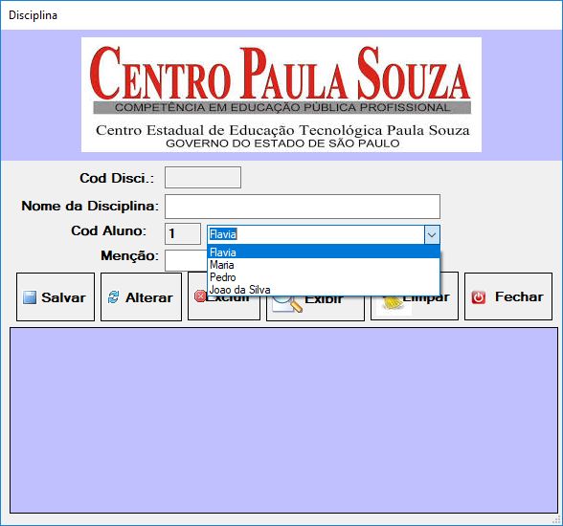
private void cbAlunos_SelectedIndexChanged_1(object sender, EventArgs e)
{
Alunos alu = (Alunos)cbAlunos.SelectedItem;
txtcodAluno.Text = Convert.ToString(alu.AlunoID);
}

Slide 38
Assim que o formulário Disciplina carrega:
private void frmDisciplina_Load(object sender, EventArgs e)
{
AlunosDao dao = new AlunosDao();
Alunos alu = new Alunos();
List<Alunos> alunos = dao.ListarAlunosCombo();
cbAlunos.DataSource = alunos;//"FONTE DE DADOS (DATATABLE, DATASET, ILIST, etc)";
cbAlunos.DisplayMember = "id";//"NOME DO CAMPO QUE REPRESENTA A IDENTIFICAÇÃO DE CADA ITEM DO COMBOBOX";
cbAlunos.ValueMember = "nome"; //"TEXTO QUE SERÁ MOSTRADO NO COMBOBOX";
}
}
}

